Slide 1
II Encontro Estadual NASF Santa Catarina
GEABS – SES/SC
PROJETO TERAPÊUTICO SINGULAR
Marcos Aurélio Maeyama

Slide 2
Projeto Terapêutico Singular (PTS)
  De onde vem o PTS?
  O que torna algo singular?
  O que são necessidades de saúde?

Slide 3
Para entender......
  Processo saúde-doença
  Clínica Ampliada
  Projeto Terapêutico Singular
  Gestão do Cuidado

Slide 4
CONTEXTO
MODELO BIOMÉDICO
  Biologicista
  Curativista
  Individualista
  Mecanicista
  Fragmentador
  Especialização
  Tecnificação do ato médico
  Hospitalocêntrico

Slide 5
Algumas complicações do Modelo Biomédico
Crianças negras têm 2,5 vezes mais chances de morrer do que as brancas nos EUA (MATTESON et al., 1998)

Slide 6
Algumas complicações do Modelo Biomédico
HAYWARD et al. (1997), estudando a expectativa de vida de homens americanos, sugere que as condições comunitárias influenciam sobre a mortalidade. Homens rurais, apesar de terem um menor acesso a serviços de saúde, têm uma expectativa de vida maior que os homens urbanos.

Slide 7
Algumas complicações do Modelo Biomédico
TOTMAN (1982), descreve alguns trabalhos onde destaca que índices mais altos de pressão arterial puderam ser aferidos em pessoas que estavam perdendo seus empregos.
Num outro trabalho, assinala que um evento depressivo recente poderia ser notado em pacientes que necessitaram apendicectomia.

Slide 8
Algumas complicações do modelo biomédico....
“Estado Civil” & mortalidade
Mortalidade Geral
Casado 1.00
Solteiro 1.95
Viúvo 2.64
Divorciado 3.39

Slide 9
Câncer de Pulmão
Casado 1.00
Solteiro 1.45
Viúvo 2.24
Divorciado 3.07

Slide 10
Diabetes
Casado 1.00
Solteiro 2.69
Viúvo 2.46
Divorciado 4.32

Slide 11
Cirrose
Casado 1.00
Solteiro 3.29
Viúvo 4.61
Divorciado 8.84

Slide 12
Algumas complicações do Modelo Biomédico
Pessoas com baixo apoio social apresentaram maior
prevalência de transtornos mentais comuns do que as com alto apoio social. O apoio social manteve-se associado aos transtornos mentais comuns mesmo após o ajuste por idade, escolaridade e participação no mercado de trabalho (SHERMAN, 2003).

Slide 13
Algumas complicações do Modelo Biomédico
“Em um impressionante estudo de 15 anos de duração sobre o envelhecimento, o indicador mais forte de longevidade encontrado foi a satisfação no trabalho. O segundo melhor indicador foi a “felicidade geral”...Outros fatores são indubitavelmente importantes – tipo alimentação, exercício, cuidados médicos, e heranças genéticas. Mas os resultados da pesquisa sugerem que estes últimos fatores podem responder somente por 25% dos fatores de risco das doenças cardíacas, que é a maior causa de morte individual...” (STFSHEW apud WAITZKIN, 1980, p. 13)

Slide 14
Algumas complicações do Modelo Biomédico
Incidência de baixo peso ao nascer segundo classe social e hábito de fumar da mãe. Ribeirão Preto 1978-1979
Classe social | ñ fumante | Fumante
Burguesia | 1,91% | 4,36%
Proletariado | 5,93% | 9,52%
Subproletariado | 6,27% | 12,77%

Slide 15
Algumas complicações do Modelo Biomédico
Hospitalização por pneumonia: influência de fatores socioeconomicos e gestacionais em uma coorte de crianças no sul do Brasil – VICTORA et al, 1997
Baixa classe social
Baixa escolaridade materna
Mães adolescentes – duas vezes
Três ou mais filhos – 2,8 vezes

Slide 16
Algumas complicações do Modelo Biomédico
Teenage pregnancy and social disadvantage: systematic
review integrating controlled trials and qualitative studies – HARDEN et al, 2009
Falta de motivação na escola.
Baixo poder aquisitivo.
Infância infeliz.
Baixa expectativa do futuro.

Slide 17
Algumas complicações do Modelo Biomédico
BARROS (2006)
A escolaridade, ajustada para sexo, idade, cor da pele e macrorregião, mostrou que as pessoas com 0-3 anos de estudo tiveram quase duas vezes mais doenças crônicas que aquelas com mais de oito anos de estudo.

Slide 18
Messias (2003)
Renda e escolaridade estão fortemente associados a resultados de saúde.
Os efeitos do nível de instrução se manifesta de diferentes formas: na percepção dos problemas de saúde, na capacidade de entendimento das informações sobre saúde, na adoção de estilos de vida saudáveis, na adesão a procedimentos terapêuticos.
A renda influencia no acesso aos bens e serviços essenciais, na adoção de estilos de vida saudáveis.

Slide 19
Algumas complicações do Modelo Biomédico
Little e colaboradores, 2001
Avaliaram quase 800 pacientes com dor de garganta.
Aqueles que se sentiram acolhidos, ouvidos obtiveram melhora da sintomatologia dolorosa mais rapidamente.

Slide 20
Algumas complicações do Modelo Biomédico
Padrão de consumo alimentar
A cada 1% no aumento da renda, observa-se um aumento de 0,04% das frutas, legumes e verduras na composição da dieta; por outro lado, o decréscimo de 1% no preço destes produtos aumenta sua participação na dieta em 0,2% (CLARO, 2007)

Slide 21
Portanto.....
O modo de vida e os estilos de vida;
O emocional;
O acolhimento;
O acesso a bens e serviços;
A representação e o entendimento da doença;
Ou melhor dizendo….
As condições sociais…
Influenciam positivamente ou negativamente na saúde das pessoas e comunidades!!!

Slide 22
SUS
  Reorganização do Modelo de Atenção para abordagem integral do processo saúde-doença

Slide 23
INTEGRALIDADE
Atender a necessidade do outro
Conceito ampliado de saúde
PROCESSO
DE GESTÃO
PROCESSO DE TRABALHO
PRÁTICA PROFISSIONAL
Clínica Ampliada
Ampliação da dimensão cuidadora
Rede de Atenção – APS como ordenadora e coordenadora
Ações integradas de saúde
Interdisciplinaridade e Intersetorialidade

Slide 24
• Como é a clínica tradicional?

Slide 25
Clínica Tradicional
Explicação biológica do processo saúde-doença
• Busca por sinais e sintomas para o diagnóstico;
• Pressupõe uma regularidade dos fenômenos;
• Tratamento baseado em protocolos clínicos;
• Objetivação da relação médico-paciente;
• Valorização da tecnologia dura.
• Conhecimento científico soberano

Slide 26
Clínica Tradicional
• O modelo freqüentemente ensinado na escola médica acentua o valor da anamnese dirigida através do preenchimento de formulários impressos.
• O discurso do paciente, suas emoções, o que mais o preocupa e os seus conflitos não encontram espaço nos pequenos campos a serem preenchidos

Slide 27
Modelo Biomédico
Protocolos
• Tratar uma gastrite
• Tratar uma depressão
• Tratar uma lombalgia
• Tratar uma obesidade

Slide 28
Clínica Tradicional
• Interrupção nos 18 segundos....

Slide 29
Clínica Tradicional
• Quais são os sinais e sintomas da Hirpertensão Arterial Sistêmica?
• Qual o protocolo de tratamento da HAS?

Slide 30
Clínica Tradicional
Paciente retorna com pressão arterial descontrolada.....
• Qual é a postura do profissional?

Slide 31
Clínica Tradicional
Desculpas para o insucesso ....
• Paciente não entende (burro?);
• Paciente não coopera;
• Paciente teimoso;
• Eu fiz a minha parte....

Slide 32
Existe protocolo pra isso??
• E se o paciente não toma o remédio pq ele acha que está bom pois não sente nada?
• E se o paciente sente algum desconforto e não toma direito o remédio?
• E se ele não consegue comer uma comida ¨sem gosto¨ e não faz a dieta hipossódica?
• E se ele não gosta de fazer caminhada?

Slide 33
Clínica Tradicional
  O que está acontecendo? (med)
  Medi a pressão outro dia e estava 20 por 11. (pac)
  Já teve pressão alta antes (med)
  Uns tempos atrás eu medi e uma vez me disseram que estava alta, mas depois não tive mais nada. (pac)

Slide 34
Clínica Tradicional
  Pressão alta não tem cura, tem controle com dieta, caminhada, evitar nervoso. (med)
  Mas o difícil é evitar o nervoso. (pac)
  Tem inchaço na perna? (med)
  Só quando viajo. (pac)
  Aumentou de peso ultimamente? (med)
  Não. (pac)

Slide 35
Clínica Tradicional
  Alguém mais na família com problema? (med)
  Minhas irmãs tem triglicerídeos alto e diabetes. (pac)
  Quando fez papanicolau? (med)
  Faz muitos anos que não faço. (pac)
  Vamos marcar um para colher porque previne o câncer de colo de útero e também para fazer o exame de mama (med)

Slide 36
Clínica Tradicional
  Ao final da consulta o médico propõe exames, recomendações e medicação para HAS.

Slide 37
Clínica Tradicional
• Mulher de 36 anos
• Coleta de citopatológico
• 5 anos sem realizar o exame.
• Alega não ter vindo porque estava tudo bem.
• Marcou o exame por presença de corrimento.
O que implica esse caso?

Slide 38
Clínica Tradicional
• Mulher 35 anos
• Diabética há 5 anos
• Não consegue controlar sua glicemia
• Recebeu informações básicas sobre alimentação
• Relata que tirou o açúçar da alimentação, mas durante a conversa relata ainda que come macarrão, batata “salgada”, entre outros carboidratos.

Slide 39
Clínica Tradicional
• Mulher 23 anos
• Filho de 2 meses
• Amamentou de forma exclusiva até 1 mês
• Recebeu informações básicas sobre alimentação
• Relata que tirou parou de amamentar porque o leite era “fraco”

Slide 40
Clínica Tradicional
• Pesquisa em Salvador sobre gravidez
- Média de idade 24 anos;
- 66% não planejada.
• Pesquisa na periferia de Sorocaba sobre gravidez
- 60% não planejada;
- 64% utilizava ACO e 21% preservativo;
- 14% não utilizava nenhum método.

Slide 41
Clínica Tradicional
• Mulher 38 anos
• Sintomatologia: dor no corpo, espontânea, perene. Afastada do serviço por uma dor localizada, nos tendões das mãos, supostamente pelo trabalho. Diminuição do desejo sexual. Dificuldade para dormir e dificuldade para manter o sono.
• Ortopedista: DORT (analgésico e antinflamatório)
• Psquiatra: Depressão (Fluoxetina e Clonazepam)
• Reumatologista: Fibromialgia (fluoxetina e analgésico se necessário)

Slide 42
Clínica Tradicional
Padronização de ações
• O que fazemos quando vamos estamos diante de um problema comunitário de gravidez na adolescência?
• Como trabalhamos com pessoas com sobrepeso? 3

Slide 43
Clínica Tradicional
Padronização de Informações
• Por que a cobertura de aleitamento materno é tão baixa se ele tem tantos benefícios?
• Por que a cobertura de papanicolau é tão baixa se o exame é simples e acessível para todas as mulheres?

Slide 44
Clínica Tradicional
Padronização de terapêuticas
Por que pacientes tomam antidepressivos e benzodiazepínicos de forma contínua?
Por que existem tantos diabéticos ou hipertensos com perdas ou complicações da doença?

Slide 45
Clínica Tradicional
Padronização de rotinas
Por que existe acompanhamento da criança no seu desenvolvimento?

Slide 46
Clínica Tradicional
O que não tem protocolos....
Por que NÃO existe acompanhamento do idoso no envelhecimento?
Capacitação de cuidadores
Itinerário terapêutico

Slide 47
Clínica Tradicional
Protocolo de um bom pré-natal?
Gravidez planejada;
Gravidez não planejada;
Gravidez não planejada e indesejada;
Gestante analfabeta;
Gestante adolescente;
Gestante com baixo poder aquisitivo.

Slide 48
Clínica Ampliada
Entender o contexto envolve.....
• Representação da doença;
• Psicológico do paciente;
• Estrutura e relações familiares;
• Ambiente;
• Social
• Do macro para o micro ou do micro para o macro?

Slide 49
Clínica Ampliada
• Significa, num primeiro momento, acolher toda queixa ou relato do usuário mesmo quando aparentemente não interessar diretamente para o diagnóstico e tratamento
• Mais do que isto, é preciso ajudá-lo a reconstruir e respeitar os motivos que ocasionaram o seu adoecimento e as correlações que o usuário estabelece entre o que sente e a vida

Slide 50
Clínica Ampliada
• A comunicação não-verbal, a ênfase dada a alguns aspectos do adoecimento, a forma de comunicação verbal.
• Apesar do paciente ter as informações que podem ajudar a entender o problema, nem sempre ele tem isso sistematizado na sua cabeça.
• Interrogatório ou conversa?

Slide 51
Clínica Ampliada
Além disso....
  A Clínica Ampliada propõe que o profissional de saúde desenvolva a capacidade de ajudar cada pessoa a transformar-se, de forma que a doença, mesmo sendo um limite, não a impeça de viver outras coisas na sua vida.
  Ampliação do processo saúde doença, deslocando o foco da cura para o cuidado.

Slide 52
Clínica Ampliada
• O diagnóstico pode ser o mesmo, mas a causa pode não ser a mesma e a idealização da doença também não, e portanto, o tratamento pode ter dimensões diferentes.
• Exemplos:
Depressão (causa)
Hipertensão (idealização)

Slide 53
Clínica Ampliada
Disease
Explicável a partir da fisiopatologia, anomalias estruturais, que definem alterações funcionais, e que se expressam (com maior probabilidade) de uma maneira particular, independente do indivíduo.
Illness (moléstia)
Experiência particular que vive cada indivíduo ao adoecer ou sentir-se mal.

Slide 54
Clínica Ampliada
Doença
Representação ampliada dos profissionais de saúde
Representação do paciente
Soluções

Slide 55
Clínica Ampliada
E ainda....
Conhecer as atividades de lazer (do presente e do passado) é muito importante. A simples presença ou ausência de atividades prazerosas é bastante indicativa da situação do usuário.

Slide 56
Integralidade
• Resolver problemas de saúde implica em conhecimento sobre a doença e conhecimento do contexto em que ela se desenvolve.
* Ex. Criança Brusque.

Slide 57
Integralidade
•“O tratamento de uma doença é inteiramente impessoal, o tratamento de um paciente precisa ser completamente pessoal”.
Ex. Acidente de ônibus Grand Cayon;
Ex. Pacientes com diabetes do NHS.
Estudos sobre alcolismo.

Slide 58
Integralidade
Singularidade
• Tratar uma pessoa com gastrite
• Tratar uma pessoa com depressão
• Tratar uma pessoa com lombalgia
• Tratar uma pessoa com obesidade

Slide 59
INTEGRALIDADE
• Serviço de hematologia percebe o difícil controle dos pacientes com anemia falciforme
• Pacientes da raça negra, trabalhadores rurais
• Mobilização social, poder público, sociedade civil
• Criação de cursos profissionalizantes na área de computação.

Slide 60
INTEGRALIDADE
• Alimentação
• Baixo consumo de verduras, legumes e frutas
• Obesidade, hipertensão, diabetes.....
• Discussão com a população
• População carente, dificuldade de acesso ao alimento
• Horta comunitária

Slide 61
INTEGRALIDADE
• Mulher de 43 anos
• Tabagista
• Obesa
• Dispilidêmica
• Hipertensa
• Diabética.
• Trabalha em casa colando sacolas

Slide 62
INTEGRALIDADE
• Mulher de 32 anos
• Coleta de citopatológico
• 3 filhos
• Deseja trocar anticoncepcional injetável pelo oral, pelo fato de ter engordado
• Ultima gestação não planejada, usava anticoncepcional oral
• Proposta: DIU

Slide 63
INTEGRALIDADE
• Mulher com sobrepeso
• Estudante de direito
• Homem com disfunção erétil

Slide 64

O que é a verdade?

Slide 65
O que é a verdade?

Slide 66
O que é a verdade?

Slide 67


Slide 68
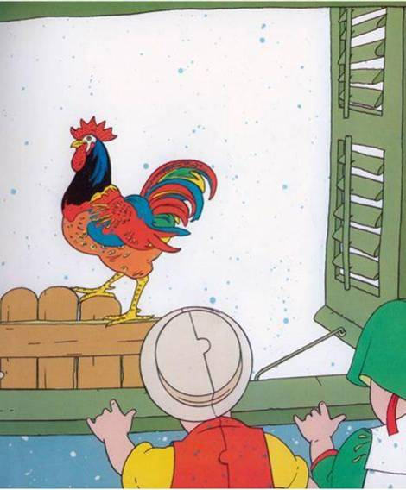

Slide 69
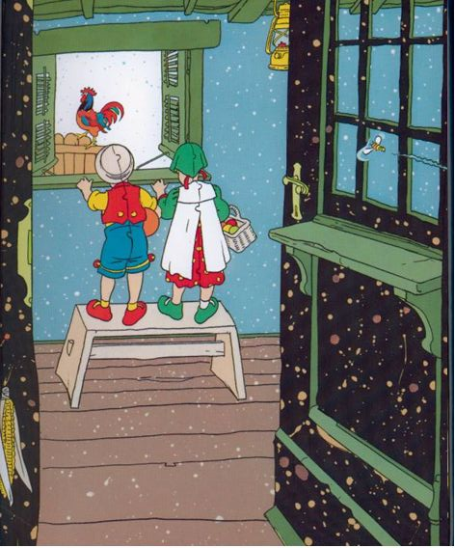

Slide 70
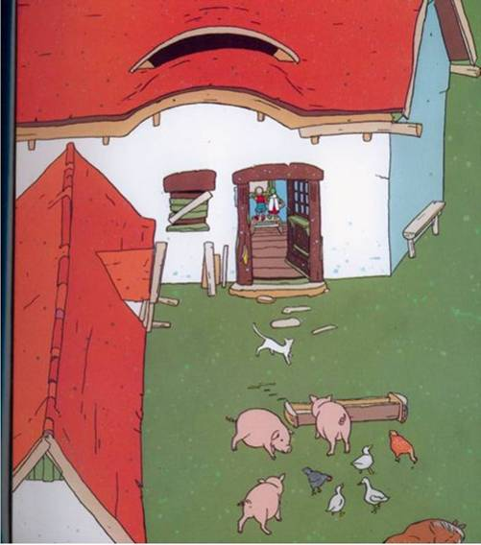

Slide 71
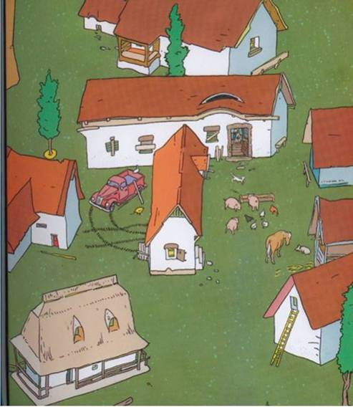

Slide 72
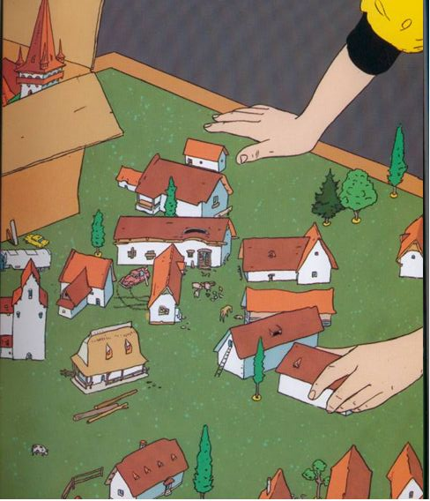

Slide 73
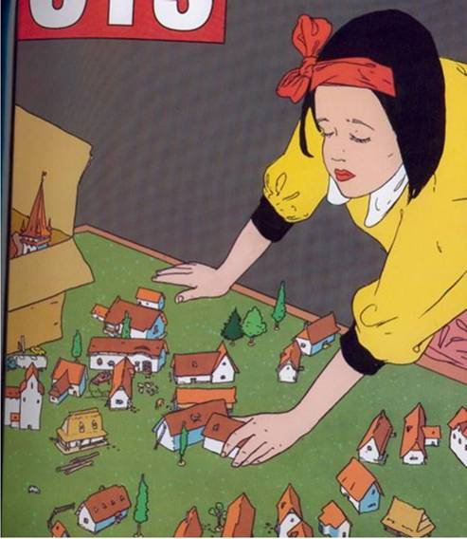

Slide 74
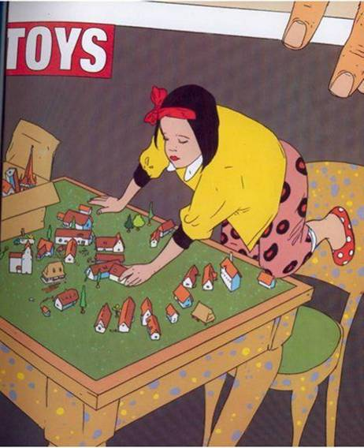

Slide 75
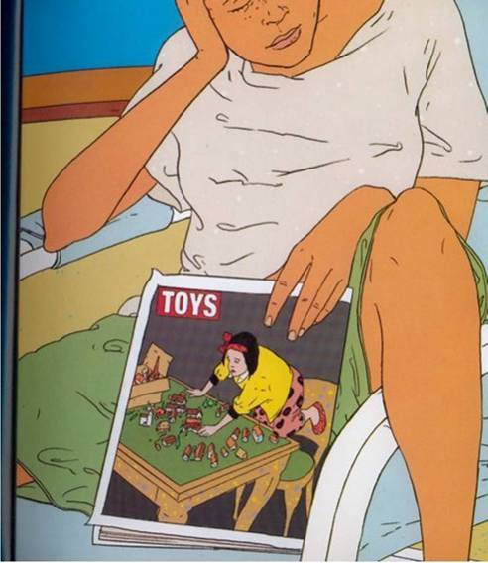

Slide 76
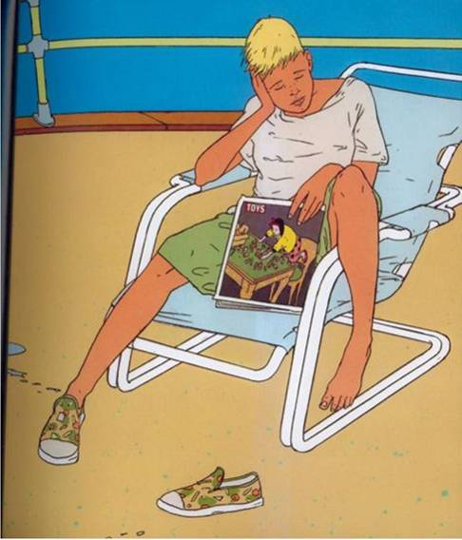

Slide 77


Slide 78
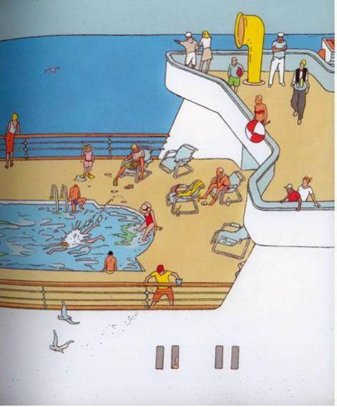

Slide 79


Slide 80


Slide 81


Slide 82
Gestão do Cuidado
PROJETO TERAPÊUTICO SINGULAR
• Escuta (clínica ampliada)
• Dispensação de medicamentos?
• Acompanhamento (médico, enfermeiro, ACS, família)
• Psicoterapia?
• Retorno as atividades antigas prazerosas
• Participação em grupos operativos organizados pela equipe

Slide 83
Gestão do Cuidado
PROJETO TERAPÊUTICO SINGULAR
Projeto Terapêutico Singular é composto por quatro momentos:
Diagnóstico;
Definição de metas;
Divisão de responsabilidades;
Reavaliação.

Slide 84
Gestão do Cuidado
PROJETO TERAPÊUTICO SINGULAR
• Planejamento dos atos assistenciais com todos os tipos de tecnologias
• Projeto terapêutico tradicional X projeto terapêutico singular (Ex. paciente com seqüela de AVC, hipertenso e hemiplegia direita)

Slide 85
Gestão do Cuidado
Médico
Enfermagem
Farmácia
Laboratório
Fisioterapia
PROJETO TERAPÊUTICO TRADICIONAL

Slide 86
Gestão do Cuidado
PROJETO TERAPÊUTICO TRADICIONAL
Consulta médica
Dispensação de medicamentos
Realização de exames
Controle da pressão arterial (aferição semanal + orientações qto alimentação)
Encaminhamento para fisioterapia

Slide 87
Gestão do Cuidado
PROJETO TERAPÊUTICO SINGULAR
• Escuta (clínica ampliada)
• Planejamento em equipe
• Centrado nas necessidades da pessoa

Slide 88
Gestão do Cuidado
PROJETO TERAPÊUTICO SINGULAR
Usuário
enfermeiro
médico
fonoaudiólogo
fisioterapeuta
psicólogo
assistente social
laboratório
farmácia
nutricionista

Slide 89
Gestão do Cuidado
Como organizar tudo isso?
  Valorização na escrita dos prontuários;
  Exige trabalho em equipe;
  Exige tempo para discutir com a equipe;
  Exige responsabilidades compartilhadas;
  Exige postura pró-ativa da equipe;

Slide 90
Gestão do Cuidado
PROJETO TERAPÊUTICO SINGULAR
• Criação de agenda para discussão em equipe
• Construção compartilhada da equipe
• Participação do usuário nas decisões.
• Considerar necessidades explícitas e implícitas

Slide 91
Gestão do Cuidado
PROJETO TERAPÊUTICO SINGULAR
.
• Para cada informação colhida, devemos ter ações que contribuam para o cuidado do paciente
• Articulação dos recursos do território e criação de novos recursos
• Definição de metas

Slide 92
Gestão do Cuidado
PROJETO TERAPÊUTICO SINGULAR
• Divisão de responsabilidades: é importante definir as tarefas de cada um com clareza.
• Escolha de um profissional de referência. Não é o mesmo que responsável pelo caso, mas aquele que articula e “vigia” o processo.
• Flexível a mudanças a qualquer momento.

Slide 93
Gestão do Cuidado
AS ROTINAS DA UNIDADE NOS GRUPOS POPULACIONAIS
• Puericultura
• Gestantes
• Problemas crônicos
• Citopatológico
• Planejamento Familiar
• Envelhecimento

Slide 94
Gestão do Cuidado
AS ROTINAS DA UNIDADE NOS GRUPOS POPULACIONAIS
• Realizar acompanhamento pró-ativo (monitoramento e busca);
• Ofertar ações de caratér coletivo e/ou educativo;
• Participação dos membros da equipe de acordo com responsabilidades e competências que o caso exija.
• Busca da autonomia dos sujeitos.

Slide 95
Gestão do Cuidado
AS ROTINAS DA UNIDADE FORA DA UNIDADE
• Garantir o encaminhamento a outro serviço quando necessário e dar todo suporte até que isto seja possível;
• Acompanhar o tratamento do paciente mesmo quando conduzido por outro serviço, apoiando, esclarecendo, incentivando;
• Realizar acompanhamento conjunto com o serviço de referência, auxiliando no cuidado do paciente de forma integrada.
• Garantir que o paciente esteja seguro sobre seu auto-cuidado.

Slide 96
Clínica Ampliada e Gestão do Cuidado
a doença
Necessidade principal
Projeto Terapêutico Singular
Definição de responsabilidades compartilhadas
Queixa
Clínica Ampliada
Necessidades Ampliadas
o contexto da doença (representações, família, ambiente, vida e sociedade)

Slide 97
DESAFIOS
• Identificação do processo de trabalho na ESF e no NASF por todos os profissionais;
• Concepção saúde-doença;
• Fragmentação na construção de projetos terapêuticos;
• Trabalho em equipe multiprofissional em perpectiva interdisplinar;
• Organização do processo de trabalho;
• Gestão e Atenção.

Slide 98
marcos.aurelio@univali.br

